Slide 1
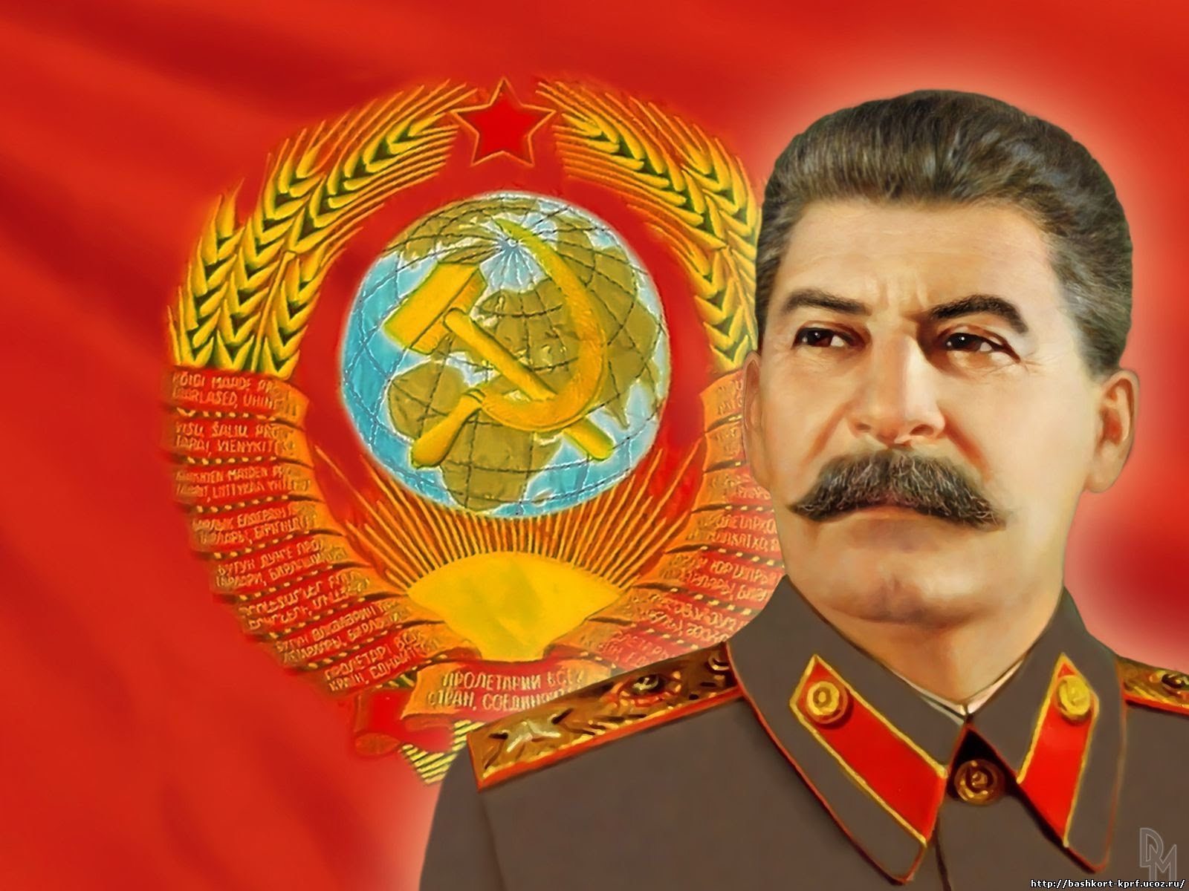
Pod Stalinovým tieňom

Slide 2

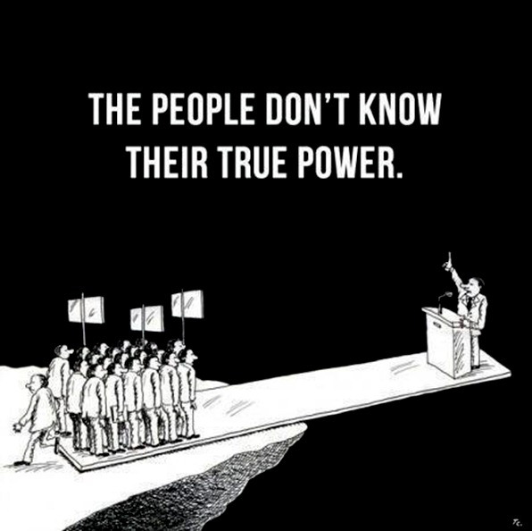
Obmedzená demokracia
X
obnovená ČSR bola v sovietskej sfére vplyvu
zápas o ovládnutie štátu
DEMOKRATI X KOMUNISTI

Slide 3
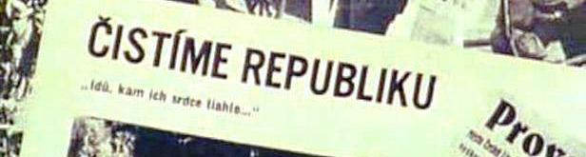
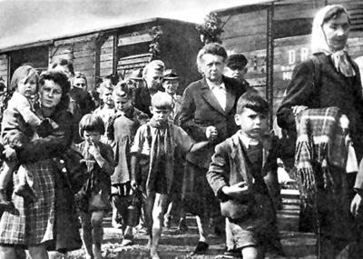
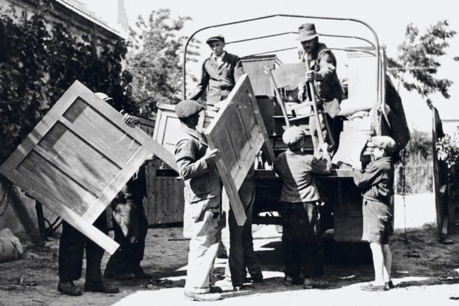
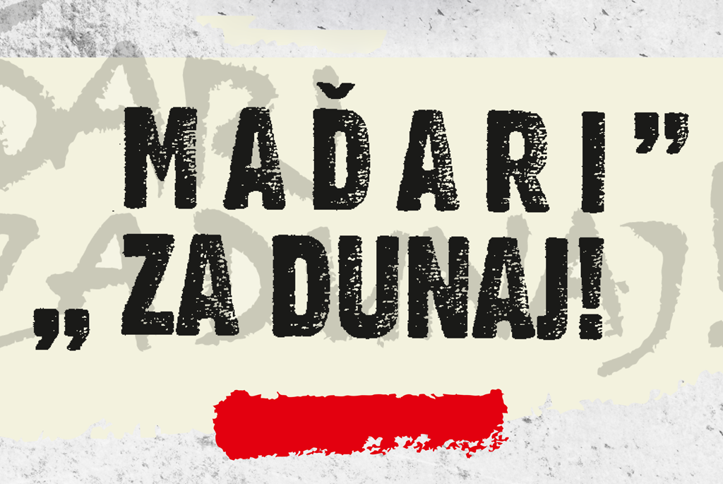
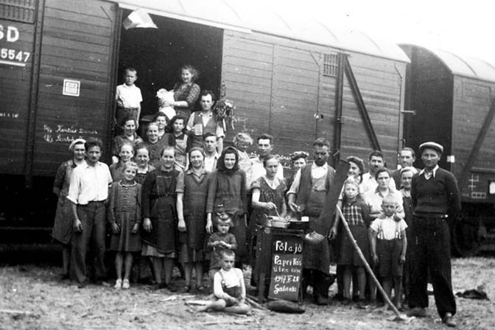
Očista verejného života
Vylúčenie celých skupín obyvateľov
Nemci, Maďari - stratili občianske práva
Príslušníci nemeckej národnostnej menšiny
Vysťahovanie do Nemecka
Príslušníci maďarskej národnostnej menšiny
Výmena obyvateľstva medzi ČSR a Maďarskom
vysťahovanie do Sudet

Slide 4
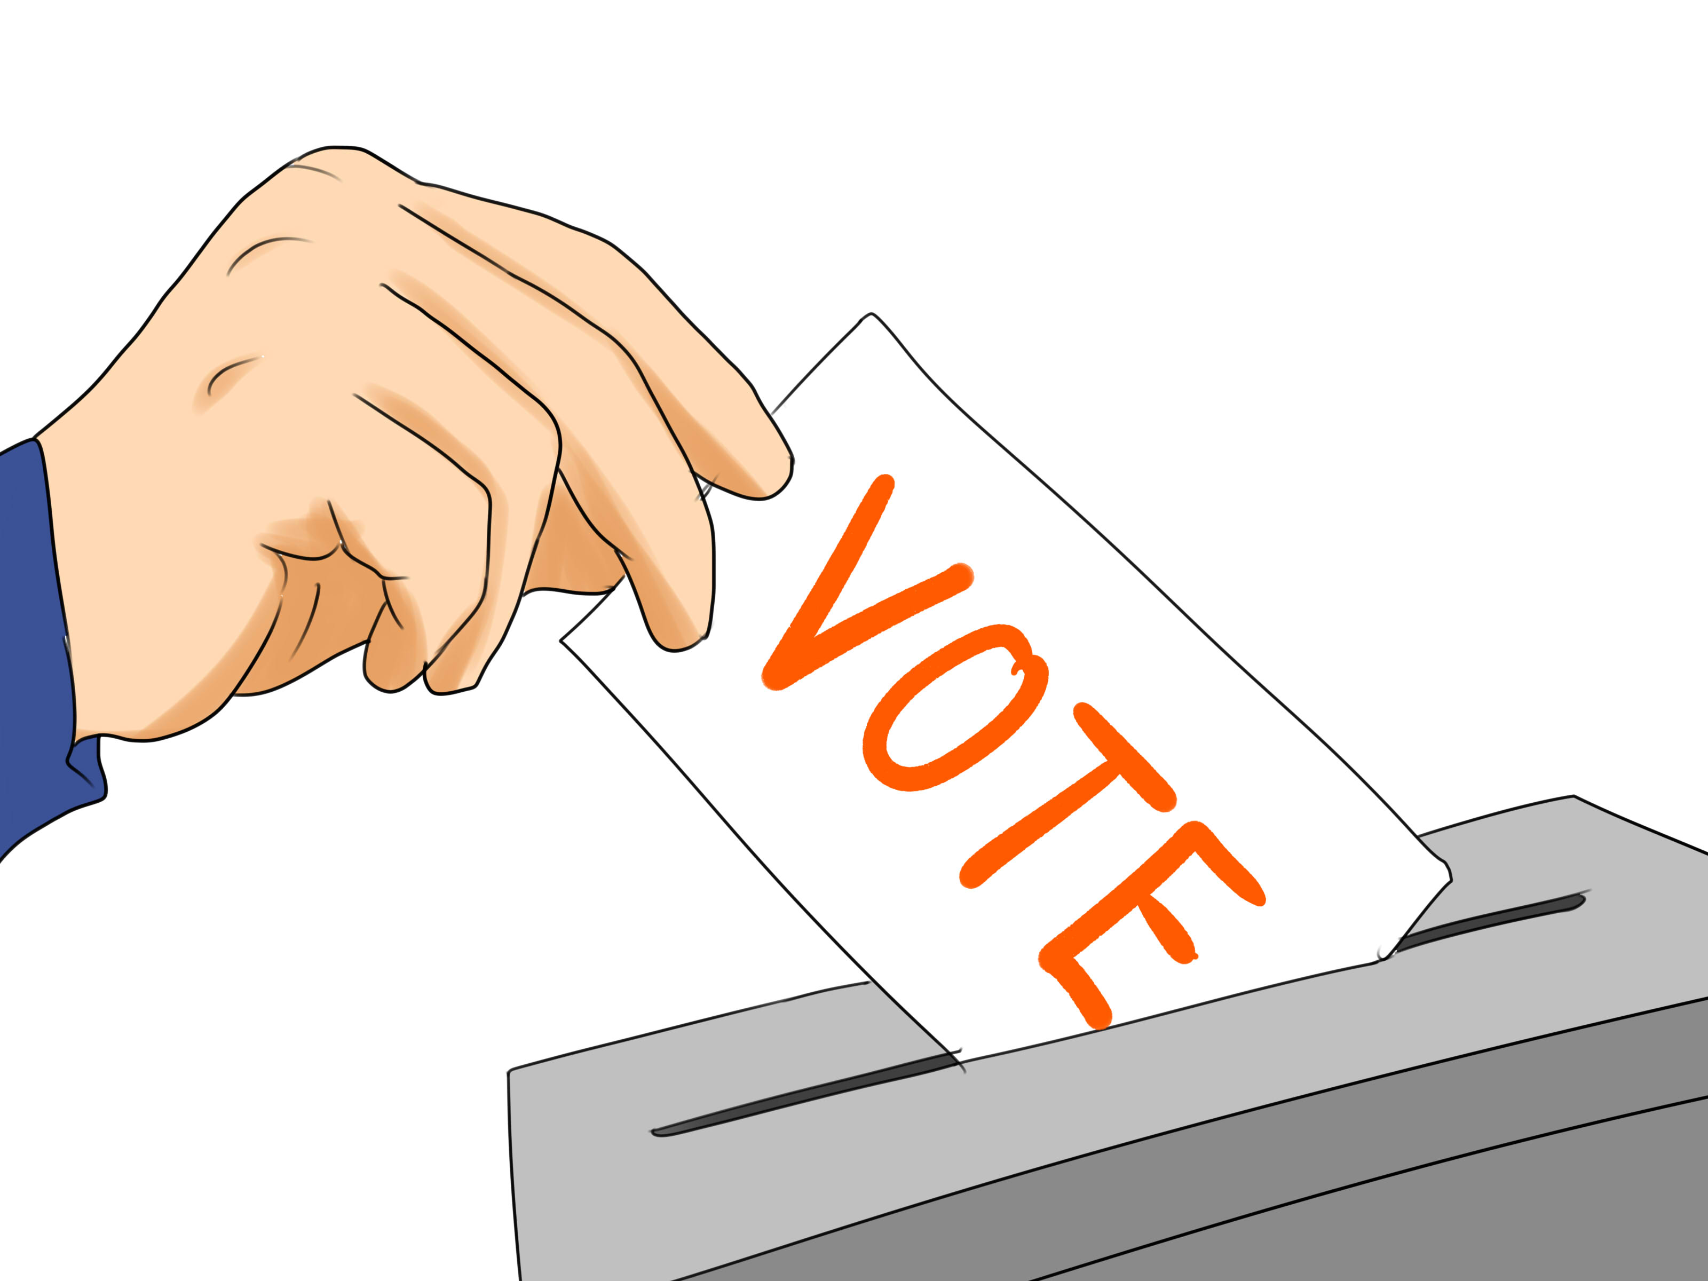
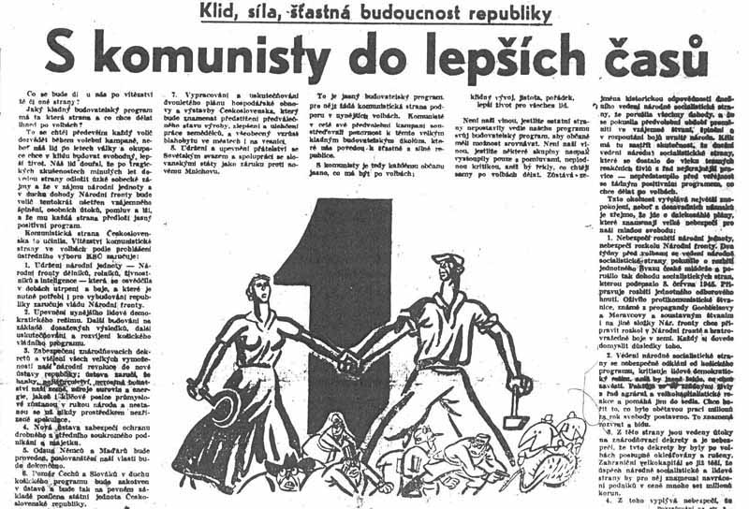
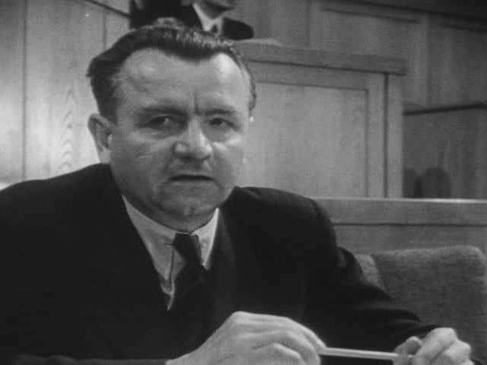
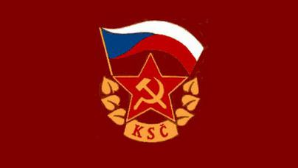
Máj 1946 – prvé povojnové voľby
NÁRODNÝ FRONT - umelá koalícia politických strán
Demokratická strana X Komunistická strana
Celoštátne vyhrali KOMUNISTI
Predseda vlády – komunista Klement Gotwald
Ministerstvo vnútra, polícia

Slide 5
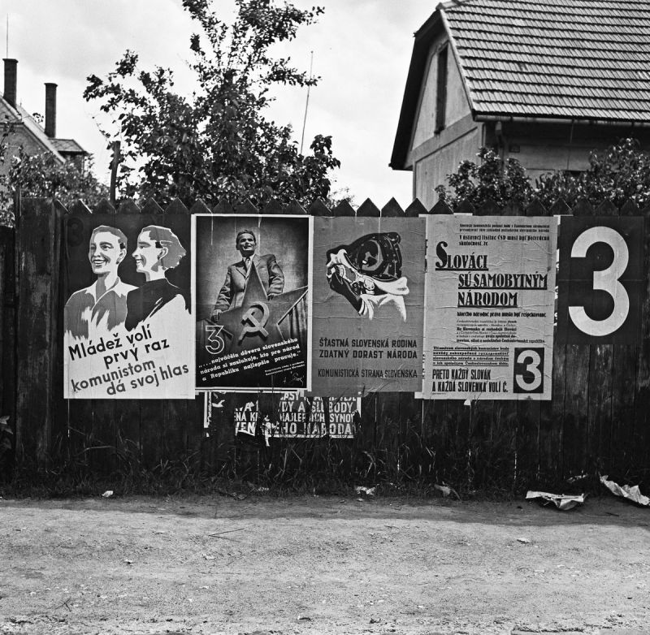
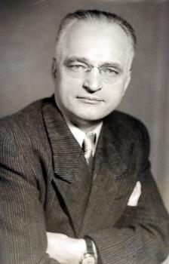
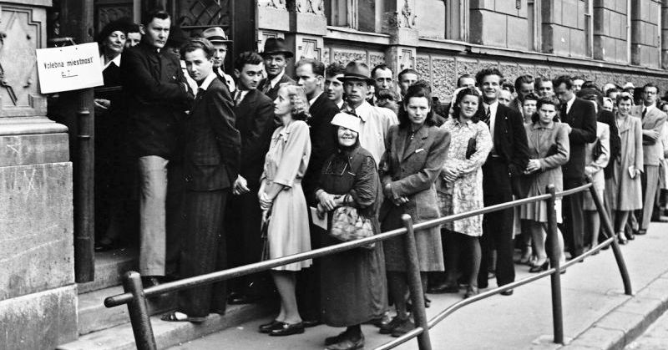
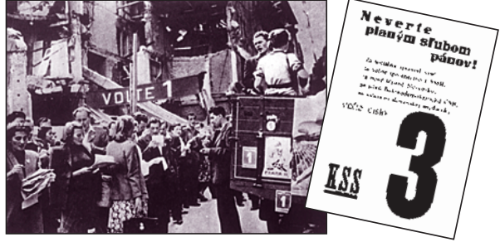
Voľby na Slovensku
Víťazstvo Demokratickej strany (62%)
Predseda: Jozef Lettrich
Slovenskí komunisti (30%) zmenili politiku
Centralizmus
Cieľ: ovládnuť Slovensko

Slide 6
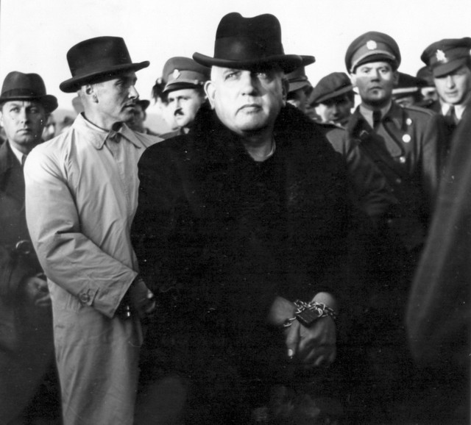
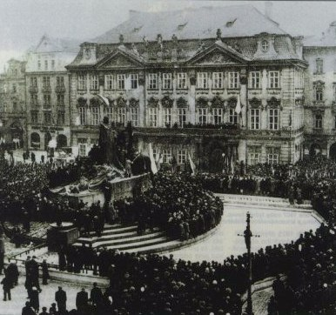
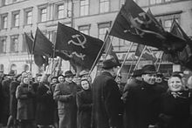
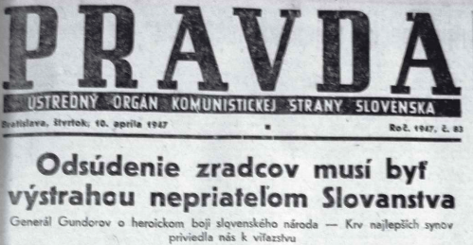
Nastolenie totality
Diskreditácia Demokratickej strany
Proces s Jozefom Tisom
Protištátne sprisahanie
Masové demonštrácie
Donútili DS vzdať sa svojich pozícií, ktoré získala vo voľbách

Slide 7
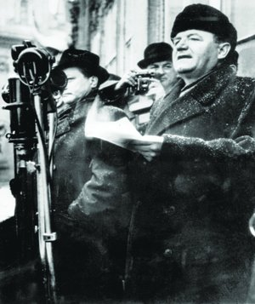
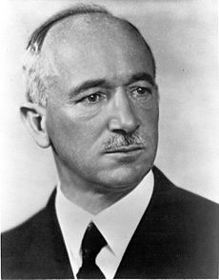
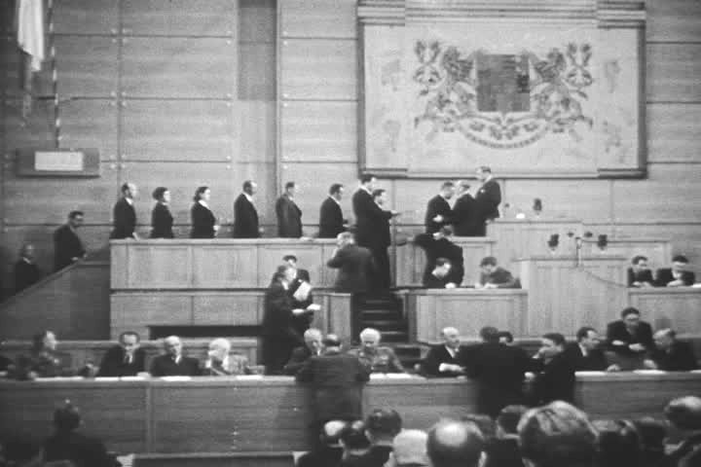
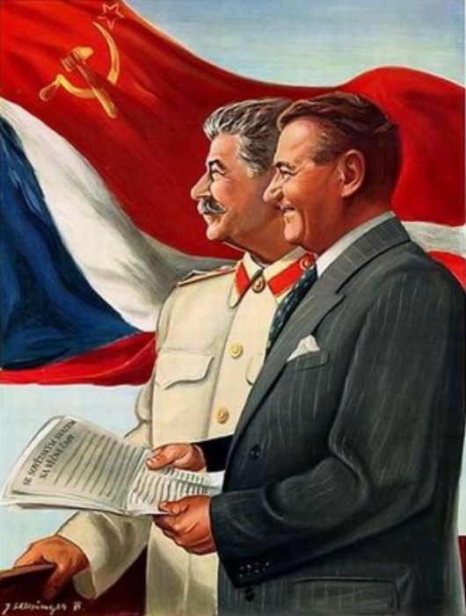

,,Víťazný február“
Ministri občianskych strán odstúpili
dúfali v podporu prezidenta
E. Beneš nevymenoval novú vládu
Vyhrali komunisti

Slide 8
